Slide 1

计算机图形学导论
二维图元的基本光栅学算法
汇报人：徐茂军

Slide 2
1
图元的扫描转换
2
填充
目 录
CONTENTS
3
裁剪
4
代码实现

Slide 3
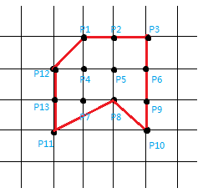
定点表示 如上图所示，可以实用点（P1,P3,P10,P8,P11,P12）这些点来表示。
点阵表示 也可以使用点（P1~P13）来表示图形。
多边形的扫描转换： 把多边形的顶点表示转换为点阵表示，这种转换称为多边形的扫描转换。

Slide 4
图元扫描转换
填充
剪裁
目 录
二维图元的扫描转换
直线的扫描转换
圆的扫描转换
基本增量算法
中心点算法
八方向对称性
中点圆算法

Slide 5
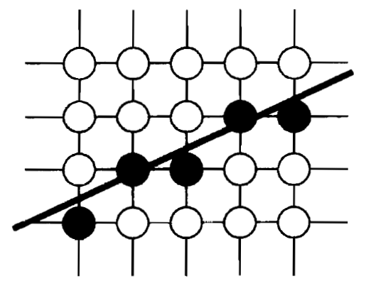
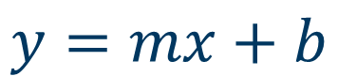
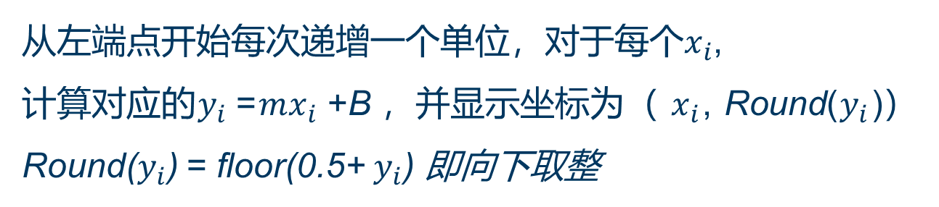

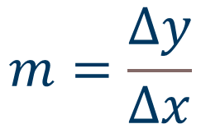

图元扫描转换
填充
剪裁
目 录
直线方程
$$y=mx+b$$
$$m=\frac{Δy}{Δx}$$
$$⇒$$
斜率
从左端点开始每次递增一个单位，对于每个$x_{i}$,
计算对应的$y_{i}$=$mx_{i}$+B ，并显示坐标为（ $x_{i}$, Round($y_{i}$)）
Round($y_{i}$) = floor(0.5+ $y_{i}$) 即向下取整
下面的讨论中均基于
$$\left|m\right|≤1$$
其他斜率的情况只需稍作调整即可

Slide 6
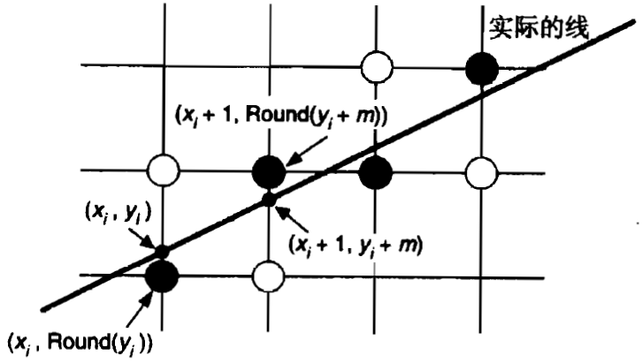
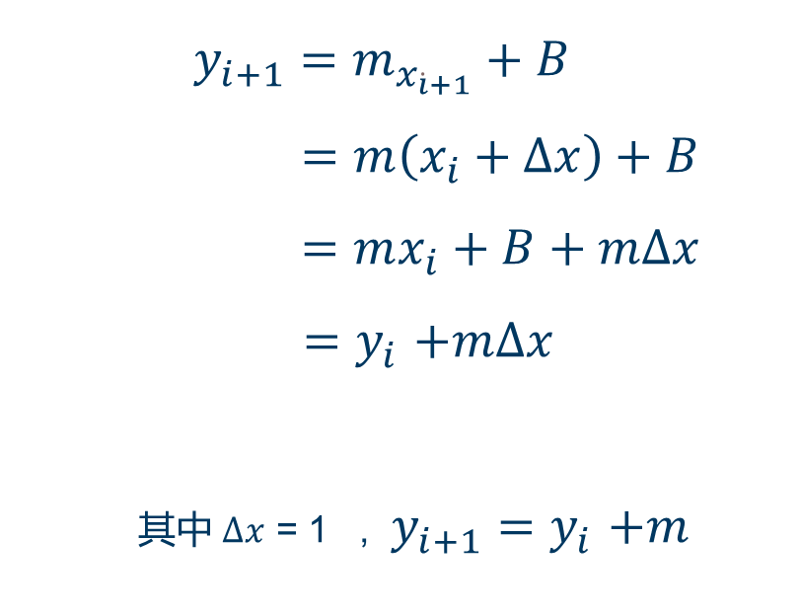
目 录
图元扫描转换
基本增量算法
填充
剪裁
$$y_{i+1}=m_{x_{\dot{i}+1}}+B$$
$=m\left(x_{i}+Δx\right)+B$
$$=mx_{i}+B+mΔx$$
${=y}_{i}+mΔx$
其中 $Δx$ = 1 , $y_{i+1}$ ${=y}_{i}+m$
从左端开始每增加一个单位，y就加上一个m
那么线上的每一个点都可以根据前面的点推算

Slide 7
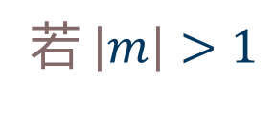
目 录
图元扫描转换
基本增量算法
填充
剪裁
若$\left|m\right|>1$
这时X每次增加一个单位，Y值的变化大于一个像素单位
将x与y的角色颠倒过来 ，使得y每次增加一个单元x的增量$Δx=\frac{Δy}{m}=\frac{1}{m}$

Slide 8
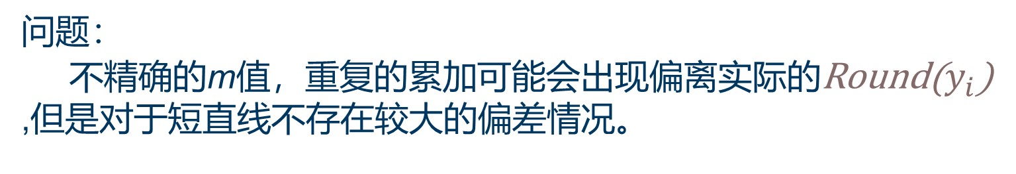
目 录
图元扫描转换
基本增量算法
填充
剪裁
问题：
不精确的m值，重复的累加可能会出现偏离实际的Round($y_{i}$)
,但是对于短直线不存在较大的偏差情况。

Slide 9
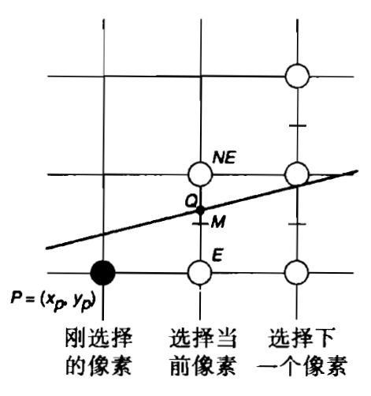
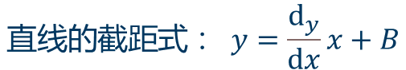
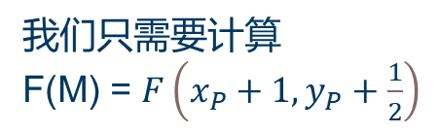
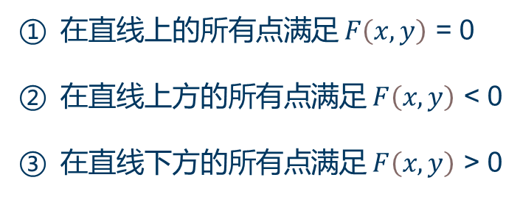
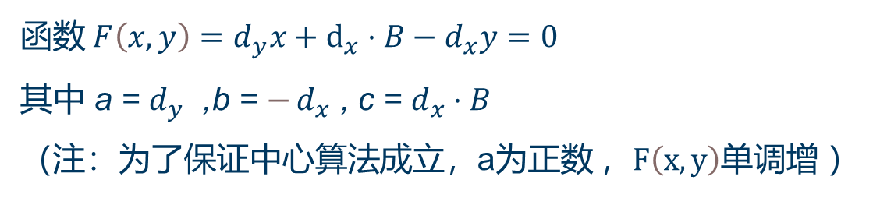
目 录
图元扫描转换
中心点算法
填充
剪裁
$$直线的截距式 ： y=\frac{ⅆ_{y}}{ⅆx}x+B$$
函数$F\left(x,y\right)=d_{y}x+ⅆ_{x}⋅B−d_{x}y=0$
其中 a = $d_{y}$ ,b = ${−ⅆ}_{x}$ , c = $ⅆ_{x}⋅B$
（注：为了保证中心算法成立，a为正数 ，$F\left(x,y\right)单调$增 ）
我们只需要计算
F(M) = $F\left(x_{P}+1,y_{P}+\frac{1}{2}\right)$
在直线上的所有点满足 $F\left(x,y\right)$ = 0
在直线上方的所有点满足 $F\left(x,y\right)$ < 0
在直线下方的所有点满足 $F\left(x,y\right)$ > 0

Slide 10

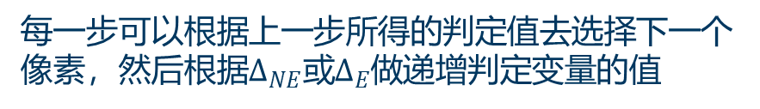
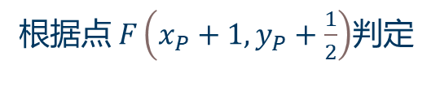
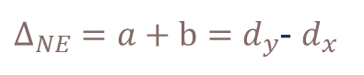
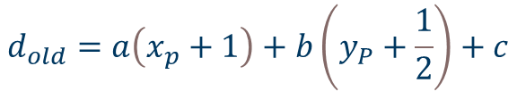
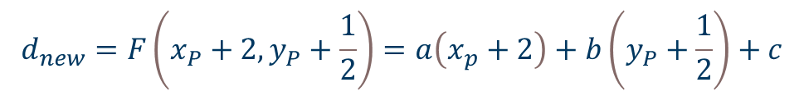
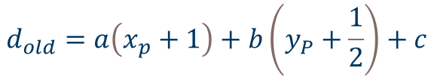
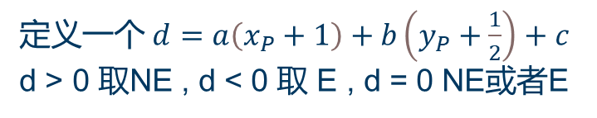
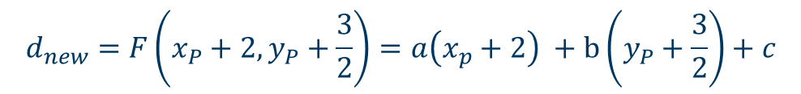
目 录
图元扫描转换
中心点算法
填充
剪裁
② ： 选择了NE点的像素位置 ， M沿着x,y方向都递增一步
根据$点 F\left(x_{P}+1,y_{P}+\frac{1}{2}\right)$判定
$$d_{new}=F\left(x_{P}+2,y_{P}+\frac{3}{2}\right)=a\left(x_{p}+2\right) +b\left(y_{P}+\frac{3}{2}\right)+c$$
定义一个 $d=a\left(x_{P}+1\right)+b\left(y_{P}+\frac{1}{2}\right)+c$
d > 0 取NE , d < 0 取 E , d = 0 NE或者E
$$d_{old}=a\left(x_{p}+1\right)+b\left(y_{P}+\frac{1}{2}\right)+c$$
① ： 选择了E点的像素位置 ， M沿着X方向递增一步
$d_{new}$ $=$ $d_{old}+a +$b
$$d_{new}=F\left(x_{P}+2,y_{P}+\frac{1}{2}\right)=a\left(x_{p}+2\right)+b\left(y_{P}+\frac{1}{2}\right)+c$$
$Δ_{NE}=a+b=ⅆ_{y}$- $ⅆ_{x}$
$$d_{old}=a\left(x_{p}+1\right)+b\left(y_{P}+\frac{1}{2}\right)+c$$
每一步可以根据上一步所得的判定值去选择下一个像素，然后根据$Δ_{NE}或Δ_{E}做$递增判定变量的值
$d_{new}$ $=$ $d_{old}+a$
$$Δ_{E}=a=ⅆ_{y}$$

Slide 11
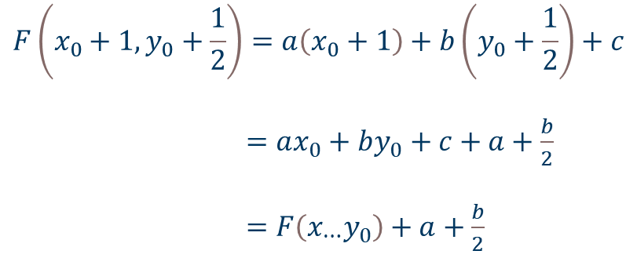
目 录
图元扫描转换
中心点算法
填充
剪裁
第一个点（x0,y0） ，那么第一个中点的坐标为
$$F\left(x_{0}+1,y_{0}+\frac{1}{2}\right)=a\left(x_{0}+1\right)+b\left(y_{0}+\frac{1}{2}\right)+c$$
$=ax_{0}+by_{0}+c+a+\frac{b}{2}$
$=F\left(x_{⋯}y_{0}\right)+a+\frac{b}{2}$
存在分数，等式两边同时乘以2$变成 F\left(x,y\right)=2\left(ax+b_{y}+c\right)$ 不影响判定结果

Slide 12
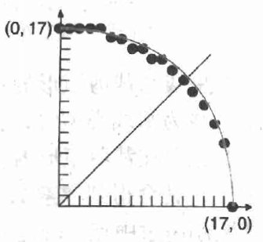
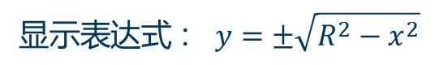
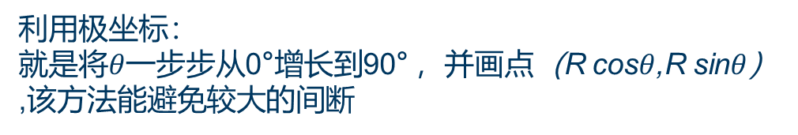
目 录
图元扫描转换
填充
剪裁
圆的扫描转换（低效）
方法一：
$$显示表达式 ： y=±\sqrt{R^{2}−x^{2}}$$
先绘制一个圆的1/4 ，然后根据对称性绘制其他三部分
将x一个单位一个单位的从0递增到R，并在每一步求出+y的值
方法二：
利用极坐标：
就是将$θ$一步步从0°增长到90° ，并画点（R cos$θ$,R sin$θ$）
,该方法能避免较大的间断
以下算法均建立在圆心在（0，0）位置

Slide 13
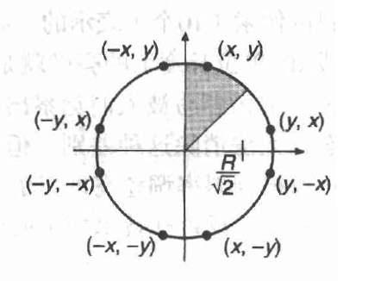
目 录
图元扫描转换
八方向对称性
填充
剪裁
根据圆的多种对称性，若点（x，y）在圆上，
可知其他的七个在圆上的点。
为此我们只需计算0°到45°之间的一段圆弧就能得到整个圆。

Slide 14
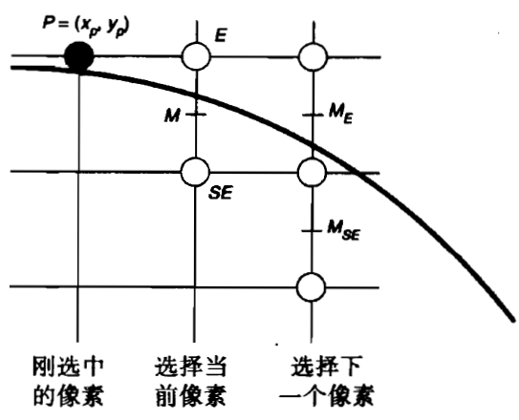
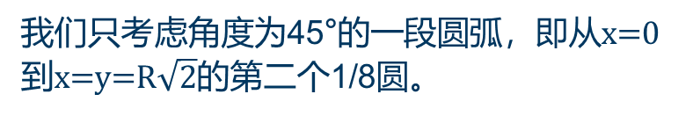
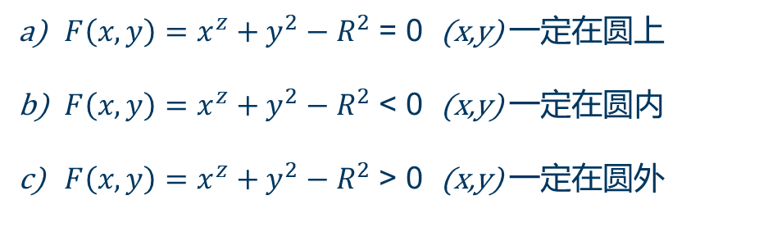
目 录
图元扫描转换
中点圆算法
填充
剪裁
Bersenham 增量圆生成器，使用中心准则推导出一个类似的算法。
我们只考虑角度为45°的一段圆弧，即从x=0到x=y=R$\sqrt{2}$的第二个1/8圆。
方法：在两个像素的中点处给出一个评估函数，
选择更接近于圆的S,SE作选择。
$F\left(x,y\right)=x^{z}+y^{2}−R^{2}$ = 0 (x,y) 一定在圆上
$F\left(x,y\right)=x^{z}+y^{2}−R^{2}$ < 0 (x,y) 一定在圆内
$F\left(x,y\right)=x^{z}+y^{2}−R^{2}$ > 0 (x,y) 一定在圆外
若像素E和SE的中点在圆外，则SE更靠近圆，
相反，如果中点在圆内，则E更靠近圆。

Slide 15
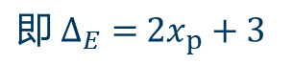
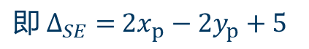
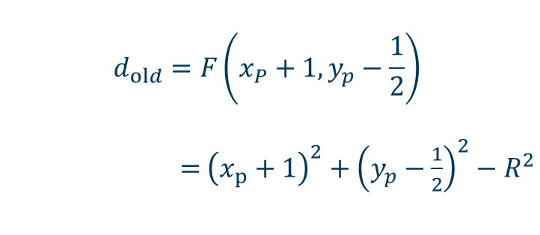


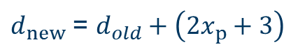
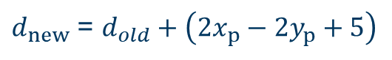
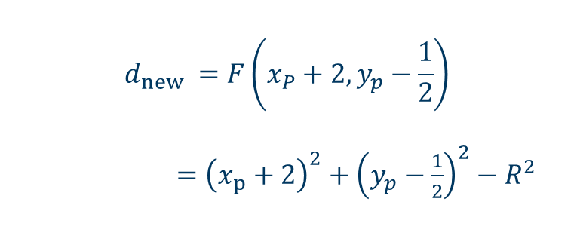
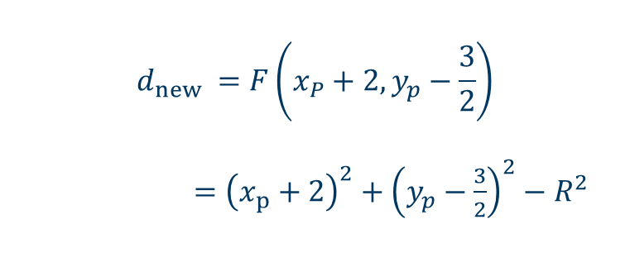
目 录
图元扫描转换
中点圆算法
填充
剪裁
$$d_{old}=F\left(x_{P}+1,y_{p}−\frac{1}{2}\right)$$
$=$ ${\left(x_{p}+1\right)}^{2}+{\left(y_{p}−\frac{1}{2}\right)}^{2}−R^{2}$
②若 $d_{old}≥$ 0 选择SE像素点，并将x递增1，到下一个中点位置
$$d_{new} =F\left(x_{P}+2,y_{p}−\frac{3}{2}\right)$$
$={\left(x_{p}+2\right)}^{2}+{\left(y_{p}−\frac{3}{2}\right)}^{2}−R^{2}$
① 如果$d_{old}$<0 选择E,并将中点X+1到下一个中点
$$d_{new} =F\left(x_{P}+2,y_{p}−\frac{1}{2}\right)$$
$={\left(x_{p}+2\right)}^{2}+{\left(y_{p}−\frac{1}{2}\right)}^{2}−R^{2}$
$$⇒$$
$d_{new}$ = $d_{old}+\left({2x}_{p}−{2y}_{p}+5\right)$
$即 Δ_{SE}=$ ${2x}_{p}−{2y}_{p}+5$
同样的圆内的$Δ_{E}$和$Δ_{SE}$变换依赖于P($x_{p},y_{p}$)的估值点
$$⇒$$
$d_{new}$ = $d_{old}+\left({2x}_{p}+3\right)$
$即 Δ_{E}=$ ${2x}_{p}+3$

Slide 16
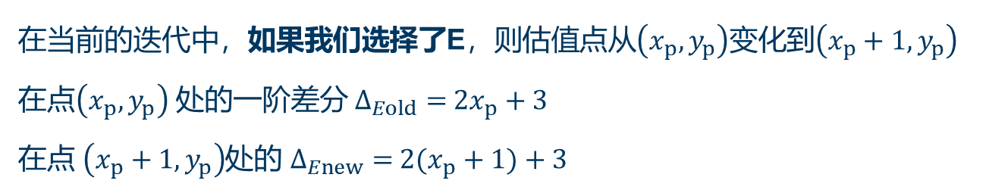
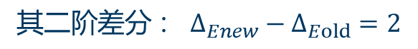
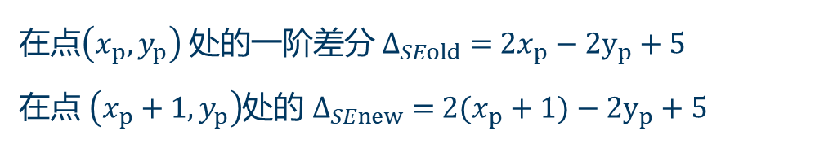
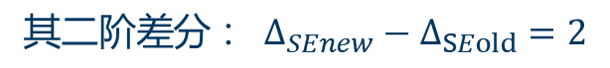
目 录
图元扫描转换
二阶差分
填充
剪裁
改进增量算法由此改善画圆的效率
在当前的迭代中，如果我们选择了E，则估值点从$\left(x_{p},y_{p}\right)$变化到$\left(x_{p}+1,y_{p}\right)$
在点$\left(x_{p},y_{p}\right)$ 处的一阶差分 $Δ_{Eold}=$ ${2x}_{p}+3$
在点 $\left(x_{p}+1,y_{p}\right)$处的 $Δ_{Enew}=$ ${2(x}_{p}+1)+3$
$${{其二阶差分 ： Δ}_{Enew}−Δ}_{Eold}=2$$
在点$\left(x_{p},y_{p}\right)$ 处的一阶差分 $Δ_{SEold}=$ ${2x}_{p}−{2y}_{p}+5$
在点 $\left(x_{p}+1,y_{p}\right)$处的 $Δ_{SEnew}=$ ${2(x}_{p}+1)−{2y}_{p}+5$
$${{其二阶差分 ： Δ}_{SEnew}−Δ}_{SEold}=2$$

Slide 17
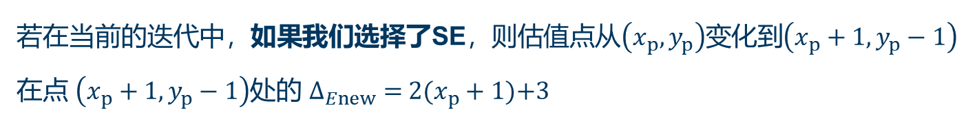
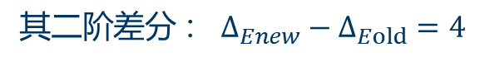
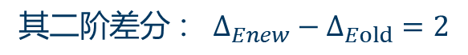
目 录
图元扫描转换
二阶差分
填充
剪裁
若在当前的迭代中，如果我们选择了SE，则估值点从$\left(x_{p},y_{p}\right)$变化到$\left(x_{p}+1,y_{p}−1\right)$
在点 $\left(x_{p}+1,y_{p}−1\right)$处的 $Δ_{Enew}=$ ${2(x}_{p}+1)\text{+3}$
$${{其二阶差分 ： Δ}_{Enew}−Δ}_{Eold}=2$$
同样，在$\left(x_{p}+1,y_{p}−1\right)$点处的$Δ_{SEnew}=$ ${2(x}_{p}+1){ − 2(y}_{p}−1)\text{+}\text{5}$
$${{其二阶差分 ： Δ}_{Enew}−Δ}_{Eold}=4$$

Slide 18
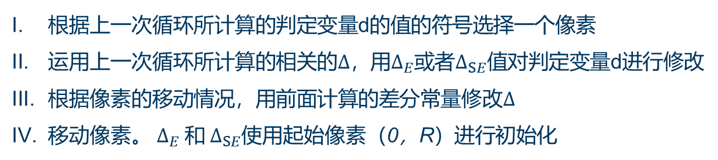
目 录
图元扫描转换
二阶差分
填充
剪裁
算法步骤
根据上一次循环所计算的判定变量d的值的符号选择一个像素
运用上一次循环所计算的相关的$Δ$，用$Δ_{E}$或者$Δ_{SE}$值对判定变量d进行修改
根据像素的移动情况，用前面计算的差分常量$修改Δ$
移动像素。 $Δ_{E} 和 Δ_{SE}$使用起始像素（0，R）进行初始化

Slide 19
图元扫描转换
填充
剪裁
目 录
二维图元的填充算法
包围盒
扫描线填充法
种子填充算法
扫描线种子填充算法

Slide 20
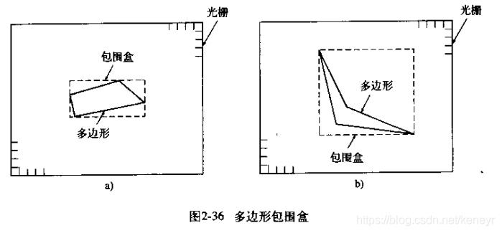
图元扫描转换
填充
剪裁
目 录
包围盒
根据图形的位置数据计算出多边形的包围盒,然后对包围盒范围内的所有像素点进行扫描判断是否在多边形内部。如果在内部则绘制该像素。
该方法是最简单的方式，但是效率最低，且这个算
法如果遇到下右图也不见得是种好方法

Slide 21
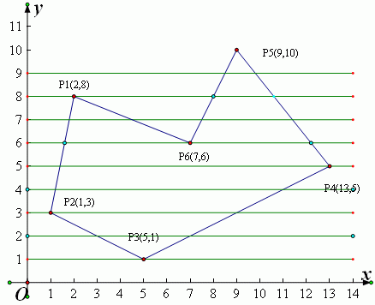
图元扫描转换
填充
剪裁
目 录
多边形的扫描转换
基本思想：
用水平扫描线从上到下（或从下到上）扫描由多条首尾相连的线段构成的多边形，每根扫描线与多边形的某些边产生一系列交点。将这些交点按照x坐标排序，将排序后的点两两成对，作为线段的两个端点，以所填的颜色画水平直线。多边形被扫描完毕后，颜色填充也就完成了

Slide 22
图元扫描转换
填充
剪裁
目 录
求交，计算扫描线与多边形的交点
交点排序，对第1步得到的交点按照x值从小到大进行排序；
颜色填充，对排序后的交点两两组成一个水平线段，以画线段的方式进行颜色填充；
是否完成多边形扫描？如果是就结束算法，如果不是就改变扫描线，然后转第1步继续处理；
整个算法的关键是第1步，需要用尽量少的计算量求出交点，还要考虑交点是线段端点的特殊情况，最后，交点的步进计算最好是整数，便于计算机处理。
对于每一条扫描线，如果每次都按照正常的线段求交算法进行计算，则计算量大，而且效率低下。

Slide 23
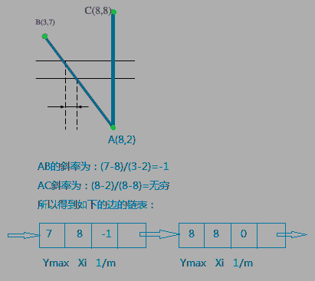
图元扫描转换
填充
剪裁
目 录
建立边表的方法：
与x轴平行的边不计入；
多边形的顶点分为两大类：一类是局部极值点，如上图的P1和P3。另外一类是非极值点，如上图的P2、P4、P5。当扫面线与第一类顶点相交时，应看作两个点；而当扫描线与第二类顶点相交时，应视为一个点；对于极值点则要记录两条边；
扫描线按照y轴从低到高顺次记录；
一条边按照y轴的高低记录；
多条边以x轴递增顺序记录；

Slide 24
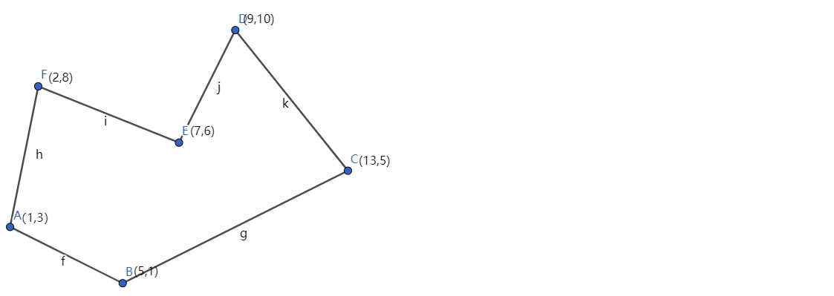
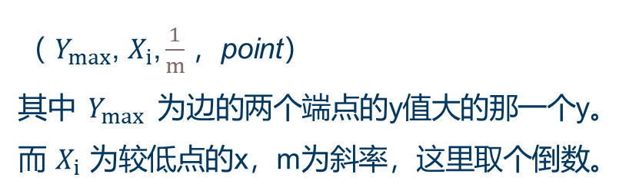




图元扫描转换
填充
剪裁
目 录
（ $Y_{max}$, $X_{i}$, $\frac{1}{m}$，point）
其中$Y_{max}$为边的两个端点的y值大的那一个y。
而$X_{i}$为较低点的x，m为斜率，这里取个倒数。
边表（ET）：
（E，F）
（E，D）
8 | 7 | $$−\frac{5}{4}$$
10 | 7 | $$\frac{1}{2}$$ | ^
8 | 1 | $$−\frac{4}{5}$$ | ^
（C，D）
（F，A）
8 | 1 | $$\frac{1}{5}$$ | ^
（B，A）
（B，C）
3 | 5 | -2
5 | 5 | 2 | ^

Slide 25

图元扫描转换
填充
剪裁
目 录
算法过程：
开始y=1 ，将边表中的y= 1节点边加入到活化边表AET中,同时保证AET链表是按照X递增的顺序排列的。
因为图中BA边和BC边两个xi是相同的都是5 所以不需要绘制。
然后因为BA和BC的两个y值一个是3，一个是5，而此时处理的是y=1，还没有到达y=3和y=5,所以不需要删除。
对保留下来的每个记录，用$X_{i}$+ $\frac{1}{m}$代替$X_{i}$，得到下表。
AET
3 | 5 | -2
5 | 5 | 2 | ^
AET
3 | 3 | -2
5 | 7 | 2 | ^

Slide 26


图元扫描转换
填充
剪裁
目 录
使yi+1，以便进入下一轮循环。当y=2时，ET表为空，所以不需要ET表加入AET表。此时上图中x=3和x=7，将他们之间的点填上像素。由于y=2，此时没有达到y=3和y=5，所以不必删除节点。
再让$X_{i}$+ $\frac{1}{m}$代替$X_{i}$,得到下表：
使yi+1，以便进入下一轮循环。当y=3时，ET表不为空，需要将ET表加入AET表。此时上图中x=1和x=9，将他们之间的点填上像素。由于y=3，此时已经达到y=3，所以需要删除节点活动边表中y=3的边。继续重复以上操作。
AET
3 | 1 | -2
5 | 9 | 2 | ^
AET
5 | 9 | 2 | ^

Slide 27



图元扫描转换
填充
剪裁
目 录
种子填充算法
从指定的种子点开始，向各个方向上搜索，逐个像素进行处理，直到遇到边界,种子填充算法的核心思想是递归。
从区域内任意一点出发，如果只是通过上、下、左、右四个方向搜索到达区域内的任意像素，则用这种方法填充的区域就称为四连通域，这种填充方法就称为 “4-联通算法”。
如果从区域内任意一点出发，通过上、下、左、右、左上、左下、右上和右下全部八个方向到达区域内的任意像素，则这种方法填充的区域就称为八连通域，这种填充方法就称为“8-联通算法”。

Slide 28
图元扫描转换
填充
剪裁
目 录
方向的定义
typedef struct tagDIRECTION
{
int x_offset;
int y_offset;
}DIRECTION;
DIRECTION direction_8[] =
{ {-1, 0},
{-1, 1},
{0, 1},
{1, 1},
{1, 0},
{1, -1},
{0, -1},
{-1, -1}};
DIRECTION direction_4[] =
{ {-1, 0},
{0, 1},
{1, 0},
{0, -1} };

Slide 29
图元扫描转换
填充
剪裁
目 录
方向的定义
void FloodSeedFill(int x, int y, int old_color, int new_color)
{
if(GetPixelColor(x, y) == old_color)
{
SetPixelColor(x, y, new_color);
for(int i = 0; i < COUNT_OF(direction_8); i++)
{
FloodSeedFill(x + direction_8[i].x_offset,
y + direction_8[i].y_offset, old_color, new_color);
}
}
}

Slide 30
图元扫描转换
填充
剪裁
目 录
扫描线种子填充算法（ScanLineSeed Fill Algorithm）
扫描线种子填充算法不再采用递归的方式处理“4-联通”和“8-联通”的相邻点，而是通过沿水平扫描线填充像素段，一段一段地来处理“4-联通”和“8- 联通”的相邻点。这样算法处理过程中就只需要将每个水平像素段的起始点位置压入一个特殊的栈，而不需要象递归算法那样将当前位置周围尚未处理的所有相邻点都压入堆栈，从而可以节省堆栈空间。应该说，扫描线填充算法只是一种避免递归，提高效率的思想。

Slide 31

图元扫描转换
填充
剪裁
目 录
当给定种子点(x, y)时，首先分别向左和向右两个方向填充种子点所在扫描线上的位于给定区域的一个区段，同时记下这个区段的范围[xLeft, xRight]，然后确定与这一区段相连通的上、下两条扫描线上位于给定区域内的区段，并依次保存下来。反复这个过程，直到填充结束。
扫描线种子填充算法可由下列四个步骤实现：
初始化一个空的栈用于存放种子点，将种子点(x, y)入栈；
判断栈是否为空，如果栈为空则结束算法，否则取出栈顶元素作为当前扫描线的种子点(x, y)，y是当前的扫描线；
从种子点(x, y)出发，沿当前扫描线向左、右两个方向填充，直到边界。分别标记区段的左、右端点坐标为xLeft和xRight；
分别检查与当前扫描线相邻的y - 1和y + 1两条扫描线在区间[xLeft, xRight]中的像素，从xLeft开始向xRight方向搜索，若存在非边界且未填充的像素点，则找出这些相邻的像素点中最右边的一个，并将其作为种子点压入栈中，然后返回第（2）步；
如果新扫描线上实际点的区间比当前扫描线的[xLeft, xRight]区间大，而且是连续的情况下，算法的第（3）步就处理了这种情况。如下图所示：

Slide 32

图元扫描转换
填充
剪裁
目 录
参考的著作文献：
https://www.pianshen.com/article/51401470406/
https://blog.csdn.net/jiangxinyu/article/details/7911876

Slide 33
图元扫描转换
填充
裁剪
目 录
二维图元的裁剪算法
点的裁剪
直线段的裁剪
多边形裁剪
圆的裁剪

Slide 34

图元扫描转换
填充
裁剪
目 录
点的裁剪

Slide 35

图元扫描转换
填充
裁剪
目 录
直线段的裁剪
1.判断直线段的和裁剪窗口的位置关系
完全落在窗口内
完全落在窗口外
与窗口边界相交

Slide 36


图元扫描转换
填充
裁剪
目 录
直线裁剪算法：Cohen-Suther land（编码裁剪算法）
对每条直线段分三种情况处理：
若点p1和p2完全在裁剪窗口内，则保留该直线。
若点p1（x1,y1）和 p2( x2,y2 ) 均在窗口外，且满足下列四个条件之一，就可以舍弃这条直线了。
如果直线段既不满足保留的条件，也不满足舍弃的条件？那么需要对直线段按交点进行分段，分段后判断直线是保留还是舍弃。（大部分直线都是这种情况）。

Slide 37

图元扫描转换
填充
裁剪
目 录

Slide 38

图元扫描转换
填充
裁剪
目 录

Slide 39

图元扫描转换
填充
裁剪
目 录
先求出端点 p1 和 p2 的编码 code1 和 code2,，然后进行二进制的“或”运算和“与”运算。
若 code1 | code2 =0 ，则保留此直线段
若 code1 & code2 !=0 ，则舍弃该线段
若上述两个两条均不成立，则需求出直线段与窗口边界的交点。再在交点处把线段一分为二，再进行处理（求出端点的编码后再进行二进制运算）

Slide 40
图元扫描转换
填充
裁剪
目 录

Slide 41
图元扫描转换
填充
裁剪
目 录

Slide 42
图元扫描转换
填充
裁剪
目 录

Slide 43
图元扫描转换
填充
裁剪
目 录
https://blog.csdn.net/Jurbo/article/details/74976480

Slide 44
标题一
Text here
标题二
Text here
标题三
Text here
标题四
Text here
标题五
Text here
标题六
Text here
目 录
添加标题
点击添加标题
点击添加标题
点击添加标题
点击添加标题

Slide 45



标题一
Text here
标题二
Text here
标题三
Text here
标题四
Text here
标题五
Text here
标题六
Text here
目 录
在这里输入小标题
在这里输入您想要的文字，可通过复制粘贴到此框内，只保留文本。在这里输入您想要的文字，可通过复制粘贴到此框内，只保留文本。在这里输入您想要的文字，可通过复制粘贴到此框内，只保留文本。在这里输入您想要的文字，可通过复制粘贴到此框内，只保留文本。在这里输入您想要的文字，可通过复制粘贴到此框内，只保留文本。在这里输入您想要的文字，可通过复制粘贴到此框内，只保留文本。

Slide 46

标题一
Text here
标题二
Text here
标题三
Text here
标题四
Text here
标题五
Text here
标题六
Text here
目 录
点击添加标题
在这里输入您想要的文字，可通过复制粘贴到此框内，只保留文本。在这里输入您想要的文字，可通过复制粘贴到此框内，只保留文本。
在这里输入您想要的文字，可通过复制粘贴到此框内，只保留文本。在这里输入您想要的文字，可通过复制粘贴到此框内，只保留文本。

Slide 47
标题一
Text here
标题二
Text here
标题三
Text here
标题四
Text here
标题五
Text here
标题六
Text here
目 录
添加标题
点击添加标题
点击添加标题
点击添加标题
点击添加标题

Slide 48



标题一
Text here
标题二
Text here
标题三
Text here
标题四
Text here
标题五
Text here
标题六
Text here
目 录
在这里输入小标题
这一页可以用于对比三组不同的图片反正放点好看的东西就行好了版面够了。
我是小乖乖
我是像素小乖
我是小黑
在这里输入您想要的文字，可通过复制粘贴到此框内，只保留文本。在这里输入您想要的文字，可通过复制粘贴到此框内，只保留文本。

Slide 49
标题一
Text here
标题二
Text here
标题三
Text here
标题四
Text here
标题五
Text here
标题六
Text here
目 录
这里可以说一说你研究期间参加了哪些活动
这里可以说一说你研究期间参加了哪些活动
期间活动
这里可以说一说你研究期间参加了哪些活动
这里可以说一说你研究期间参加了哪些活动

Slide 50
标题一
Text here
标题二
Text here
标题三
Text here
标题四
Text here
标题五
Text here
标题六
Text here
目 录
添加标题
点击添加标题
点击添加标题
点击添加标题
点击添加标题

Slide 51

标题一
Text here
标题二
Text here
标题三
Text here
标题四
Text here
标题五
Text here
标题六
Text here
目 录
在这里输入小标题
接下来这几页可以用于讲述你的研究过程，多放点好看的东西比如图片图标。
2015年9月
接下来这几页可以用于讲述你的研究过程，多放点好看的东西比如图片图标。
接下来这几页可以用于讲述你的研究过程，多放点好看的东西比如图片图标。
接下来这几页可以用于讲述你的研究过程，多放点好看的东西比如图片图标。

Slide 52
标题一
Text here
标题二
Text here
标题三
Text here
标题四
Text here
标题五
Text here
标题六
Text here
目 录
在这里输入小标题
接下来这几页可以用于讲述你的研究过程，多放点好看的东西比如图片图标。
2016年9月
这页图标就别放文字了，靠嘴吹就可以了
这页图标就别放文字了，靠嘴吹就可以了

Slide 53

标题一
Text here
标题二
Text here
标题三
Text here
标题四
Text here
标题五
Text here
标题六
Text here
目 录
在这里输入小标题
接下来这几页可以用于讲述你的研究过程，多放点好看的东西比如图片图标。
2017年9月
接下来这几页可以用于讲述你的研究过程，多放点好看的东西比如图片图标。
接下来这几页可以用于讲述你的研究过程，多放点好看的东西比如图片图标。
接下来这几页可以用于讲述你的研究过程，多放点好看的东西比如图片图标。

Slide 54
标题一
Text here
标题二
Text here
标题三
Text here
标题四
Text here
标题五
Text here
标题六
Text here
目 录
添加标题
点击添加标题
点击添加标题
点击添加标题
点击添加标题

Slide 55


标题一
Text here
标题二
Text here
标题三
Text here
标题四
Text here
标题五
Text here
标题六
Text here
目 录
在这里输入小标题
接下来这几页可以用于贴照片，证实你讲的是真的
点击添加标题
点击添加标题

Slide 56

标题一
Text here
标题二
Text here
标题三
Text here
标题四
Text here
标题五
Text here
标题六
Text here
目 录
在这里输入小标题
接下来这几页可以用于贴照片，证实你讲的是真的
点击添加标题
在这里输入您想要的文字，可通过复制粘贴到此框内，只保留文本。在这里输入您想要的文字，可通过复制粘贴到此框内，只保留文本。在这里输入您想要的文字，可通过复制粘贴到此框内，只保留文本。在这里输入您想要的文字，可通过复制粘贴到此框内，只保留文本。

Slide 57


标题一
Text here
标题二
Text here
标题三
Text here
标题四
Text here
标题五
Text here
标题六
Text here
目 录
在这里输入小标题
接下来这几页可以用于贴照片，证实你讲的是真的，
在这里输入您想要的文字，可通过复制粘贴到此框内，只保留文本。在这里输入您想要的文字，可通过复制粘贴到此框内，只保留文本。在这里输入您想要的文字，可通过复制粘贴到此框内，只保留文本。在这里输入您想要的文字，可通过复制粘贴到此框内，只保留文本。

Slide 58
标题一
Text here
标题二
Text here
标题三
Text here
标题四
Text here
标题五
Text here
标题六
Text here
目 录
添加标题
点击添加标题
点击添加标题
点击添加标题
点击添加标题

Slide 59

标题一
Text here
标题二
Text here
标题三
Text here
标题四
Text here
标题五
Text here
标题六
Text here
目 录
放飞梦想！！！
在这里输入小标题
在这里输入您想要的文字，可通过复制粘贴到此框内，只保留文本。在这里输入您想要的文字，可通过复制粘贴到此框内，只保留文本。在这里输入您想要的文字，可通过复制粘贴到此框内，只保留文本。在这里输入您想要的文字，可通过复制粘贴到此框内，只保留文本。

Slide 60
标题一
Text here
标题二
Text here
标题三
Text here
标题四
Text here
标题五
Text here
标题六
Text here
目 录
主要任务
团队协同较好
请在这里输入段落文本内容请在这里输入段落文本内容
请在这里输入段落文本内容请在这里输入段落文本内容
时间表
操作方式
请在这里输入段落文本内容请在这里输入段落文本内容
请在这里输入段落文本内容请在这里输入段落文本内容
效益预测
资金略欠缺
请在这里输入段落文本内容请在这里输入段落文本内容
请在这里输入段落文本内容请在这里输入段落文本内容

Slide 61
可换图标

Slide 62
感谢聆听
Thanks for listenling!
汇报人：徐茂军

